Slide 1
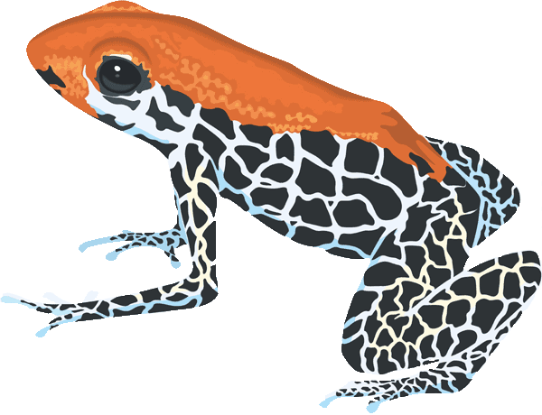
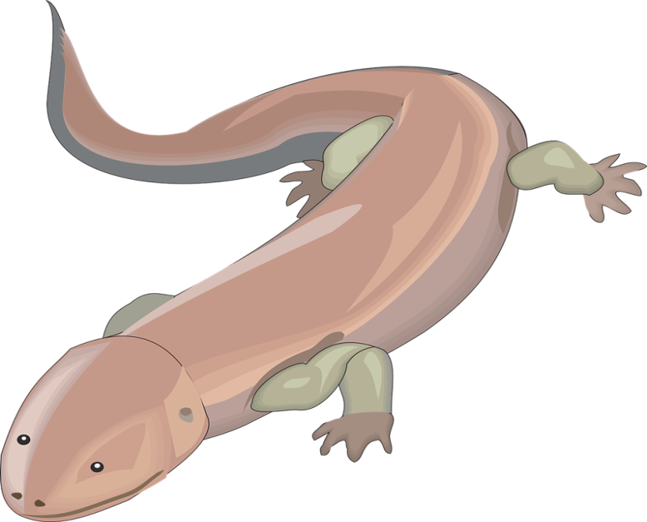
Значение земноводных
www.zooclub.ru
Жизнь земноводных заслуживает внимания, прежде всего потому, что они занимают особое место в истории развития наземных позвоночных, будучи первыми и наиболее примитивными обитателями суши.
Notes:
http://zooschool.ru/amfib/49.shtml

Slide 2
Среди других позвоночных земноводные - наименее изученная группа. Знания об их образе жизни крайне ничтожны. Внимание ученых, прежде всего, привлекали животные, играющие большую роль в хозяйственной деятельности человека.
В этом отношении земноводные не могут конкурировать с птицами и млекопитающими, большое и разнообразное значение которых в народном хозяйстве давно известно.

Slide 3
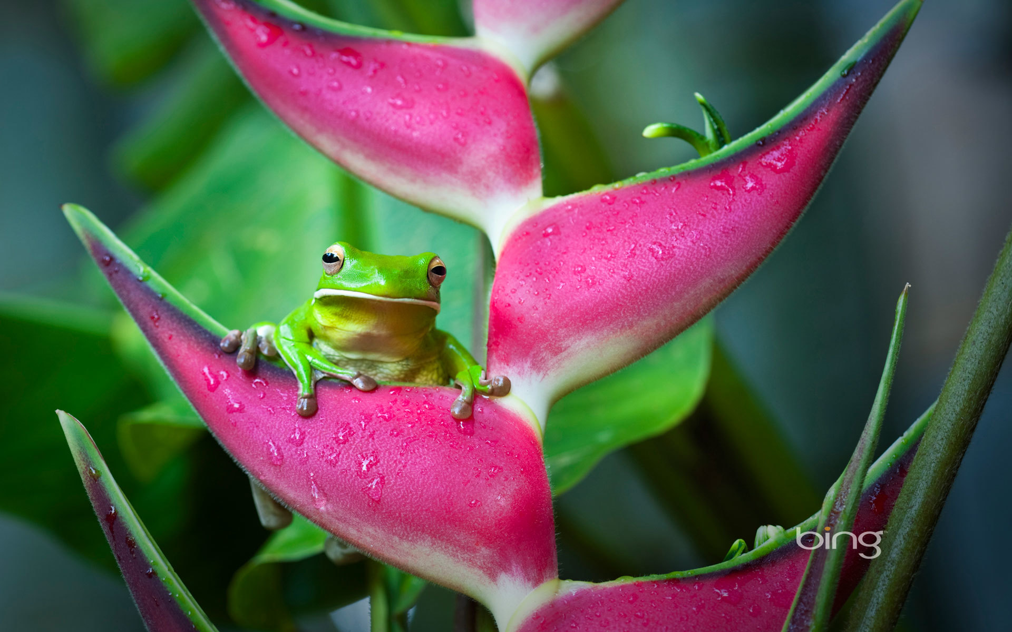

Slide 4
Общеизвестно, что лягушачьи лапки высоко ценятся в большинстве стран как изысканное блюдо. Европа и Северная Америка добывают ради этого сотни миллионов лягушек ежегодно.
Накопившиеся сведения по биологии земноводных свидетельствуют о том, что они имеют и другое, экономическое значение.

Slide 5
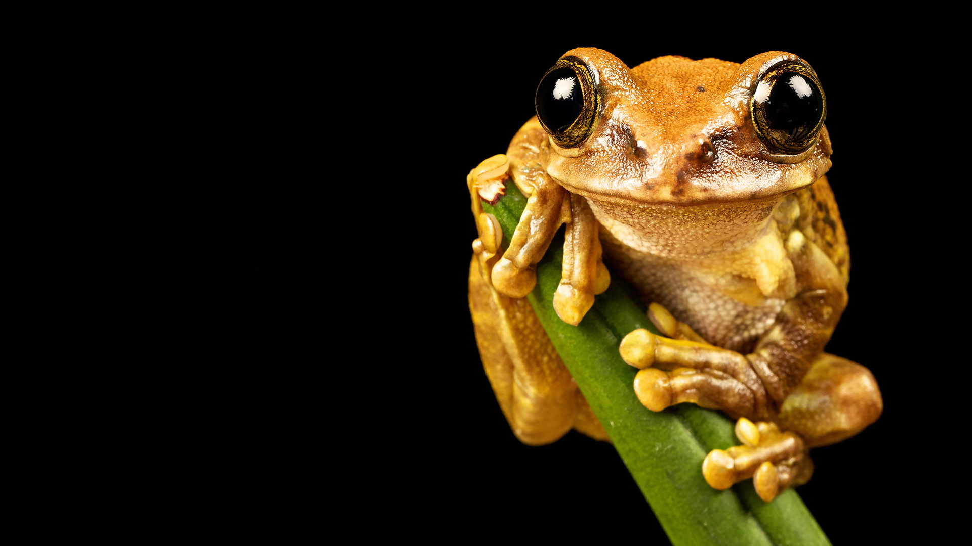

Slide 6
Земноводные как истребители вредных животных

Slide 7
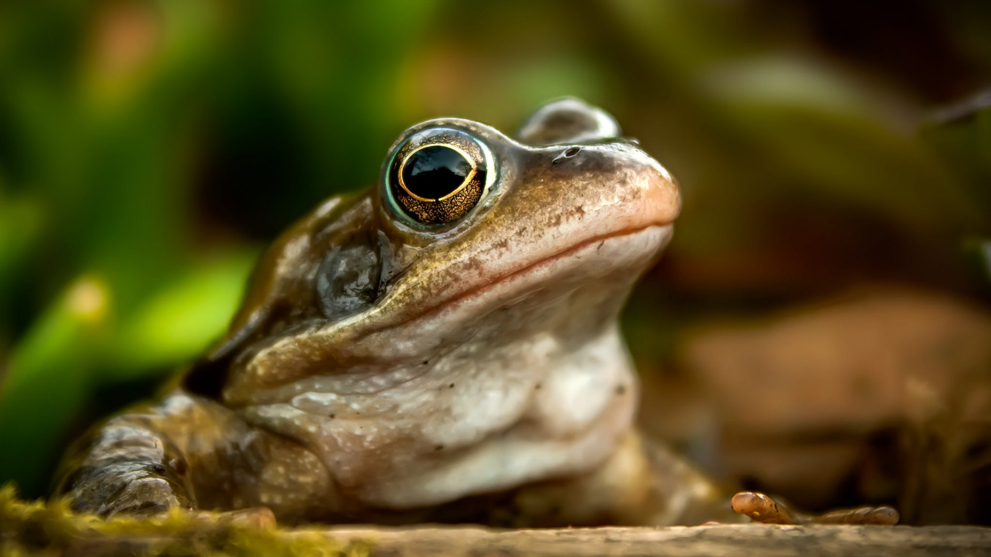

Slide 8
Все наши земноводные во взрослом состоянии питаются исключительно животной пищей и, обитая в самых разнообразных местах, приносят пользу в садах, огородах, полях, лесах и лугах (на сенокосах), поедая вредных насекомых.
В пищу земноводных входят также и переносчики заболеваний, и промежуточные хозяева паразитических червей: комары, москиты, оводы, слепни и их личинки, а также моллюски и черви.

Slide 9
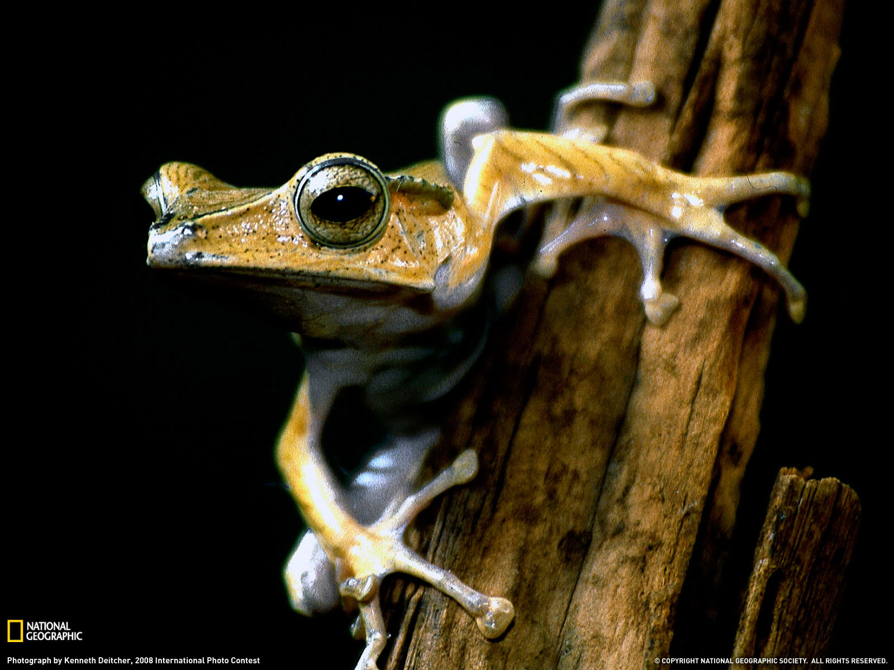

Slide 10
Особая роль в уничтожении комаров принадлежит тритонам. Значительное время в течение года они проводят в водоёмах, питаясь водными организмами, среди которых большую долю составляют личинки комаров.
Роль тритонов в уничтожении комаров усиливается ещё и тем обстоятельством, что они, как правило, обитают в небольших стоячих и тёплых водоёмах, которые как раз и являются местами выплода этих насекомых.

Slide 11
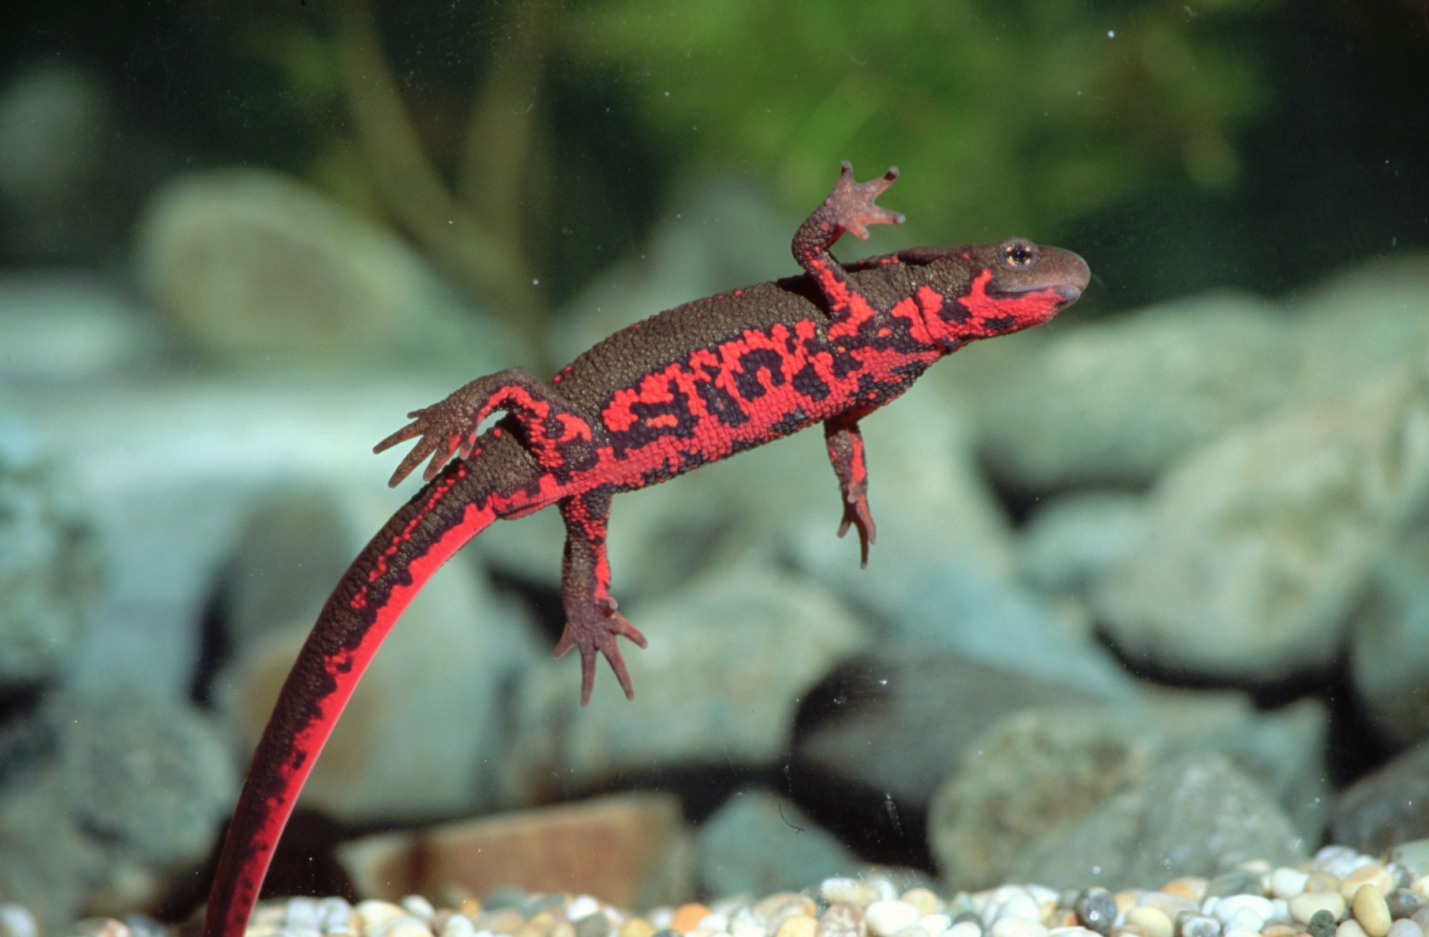
Карликовый тритон (Cynops orientalis)

Slide 12
Земноводные, в питании которых значительное место занимают водные организмы (жерлянки, зелёные лягушки и закавказские лягушки), оказываются менее полезными, так как уничтожают меньшее количество вредных организмов. Среди них больше других приносит пользы озёрная лягушка, затем жерлянка.
В питании прудовой и закавказской лягушки вредные животные играют очень небольшую роль.

Slide 13
Прудовая лягушка

Slide 14
Однако чтобы оценить полезную роль земноводных для человека, необходимо знать ещё численность земноводных на той или иной площади и количество уничтожаемых ими вредителей.
Так, для травяной лягушки Б. Красавцевым подсчитано, что один экземпляр съедает в сутки примерно семь вредных животных, уничтожая за шесть месяцев активного периода года 1260 вредителей. В Горьковском крае, в сыром долу, среди леса на площади 24 000 кв. м было насчитано 720 экземпляров травяной лягушки. Следовательно, в этом месте за лето травяные лягушки истребили 907 200 вредителей.

Slide 15
Травяная лягушка

Slide 16
Полезная деятельность земноводных колеблется в разные годы в зависимости от их численности. Неодинакова - она в разных стациях и в разное время года, поскольку от этих факторов меняется характер питания амфибий. Так, показатель полезности озёрной лягушки, обитающей в водоёмах, по поёмным лугам, значительно больше, чем у озёрной лягушки, обитающей в других стациях.

Slide 17
Озерная лягушка

Slide 18
Значение земноводных возрастает ещё и потому, что они в большем количестве, чем птицы, поедают насекомых с неприятным запахом и вкусом, а также насекомых, обладающих покровительственной окраской. Особого внимания заслуживает и тот факт, что сухопутные виды земноводных охотятся ночью, когда подавляющее большинство насекомоядных птиц спит.
Следовательно, за амфибиями нужно признать совершенно самостоятельную роль в истреблении вредных насекомых. Преимущество лягушек, и особенно жаб, перед птицами заключается ещё и в том, что они не нуждаются в особых мероприятиях для своего привлечения.

Slide 19
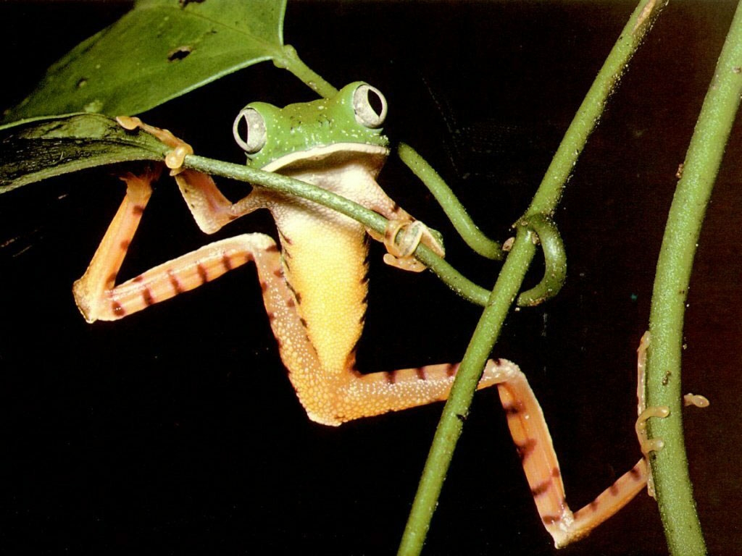
Воллункук

Slide 20
Земноводные как кормовая база полезных животных

Slide 21
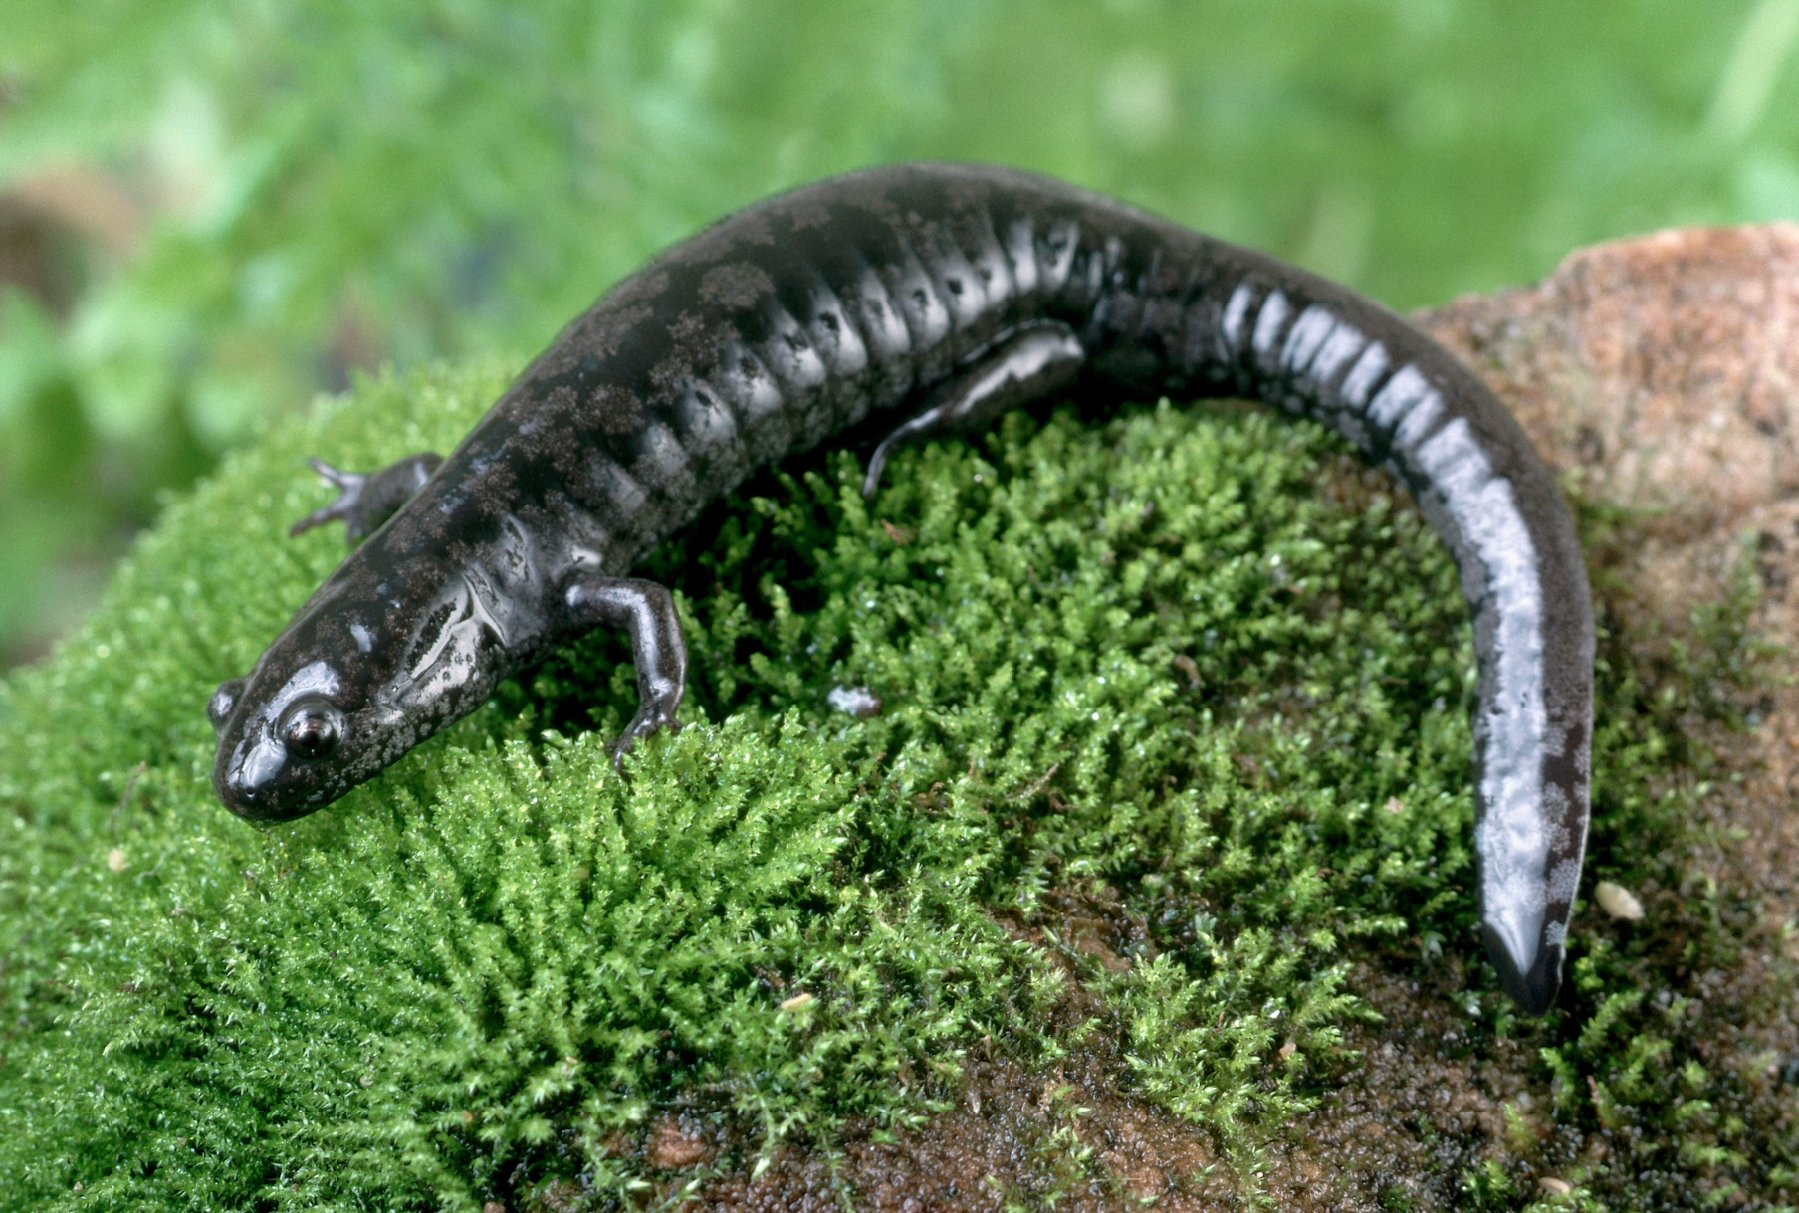
Серебристо-голубая амбистома

Slide 22
Земноводные имеют определённое значение и как кормовая база некоторых пушных зверей. Так, успех акклиматизации енотовидной собаки в средней полосе нашей страны тесно связан с численностью земноводных, которые оказались основным кормом этого вида в новых местах обитания.
Лягушки составляют более одной трети всех кормов норки - ценного пушного зверя, приуроченного к водоёмам. Охотно поедает земноводных и выдра. Сравнительно часто попадаются земноводные в желудках барсука и чёрного хоря. При оценке кормности охотничьих угодий, в которых встречается чёрный хорь и норка, а также и другие близкие к ним виды, количество амфибий в районе имеет определённое значение.

Slide 23
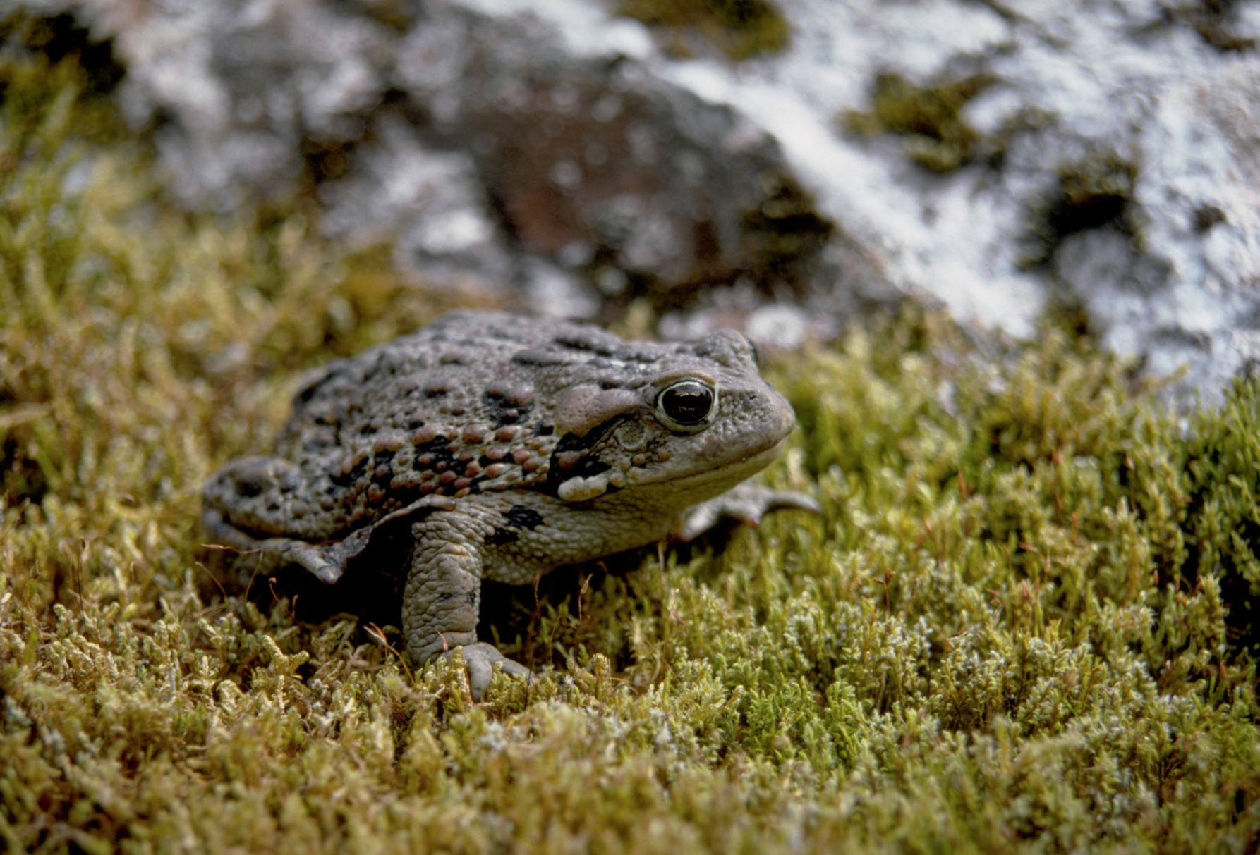
Западноамериканская жаба

Slide 24
В небольших количествах земноводные входят в пищевой рацион и многих других хищных животных и птиц. В годы, когда основной корм этих хищников - мелкие грызуны - малочислен, роль земноводных как объектов питания повышается. Этот заменяющий корм в трудные периоды жизни поддерживает существование хищников, имеющих значение в пушном промысле и в истреблении грызунов - вредителей сельского хозяйства.

Slide 25
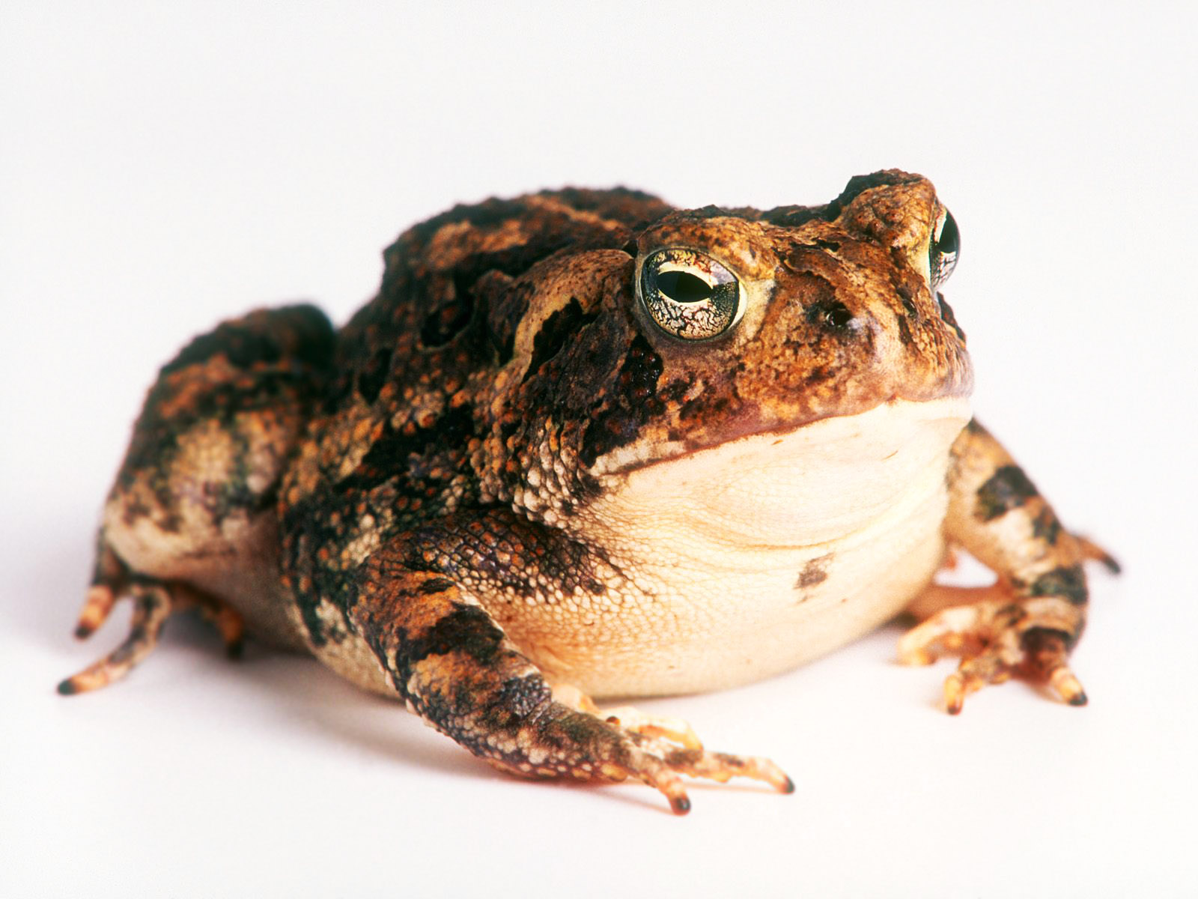
Камышовая жаба

Slide 26
Многие промысловые рыбы в озёрах и реках в зимний период в больших количествах употребляют в пищу лягушек, оказывающихся вполне доступным массовым кормом. Наиболее часто добычей рыб становится травяная лягушка, которая, в противоположность зелёной, не закапывается в ил на зимовку. Таким образом, травяная лягушка, кормясь летом наземными беспозвоночными и собираясь на зимовку в водоём, оказывается тем промежуточным звеном, которое расширяет кормность водоёма для рыб за счёт наземных животных.

Slide 27
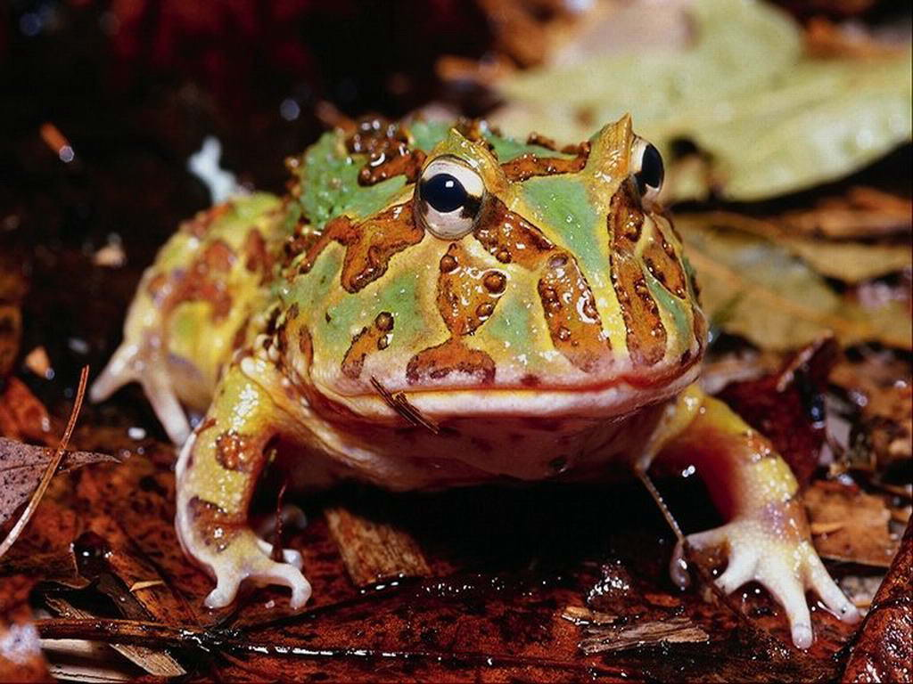
Украшенная рогатка

Slide 28
Отрицательное значение земноводных

Slide 29
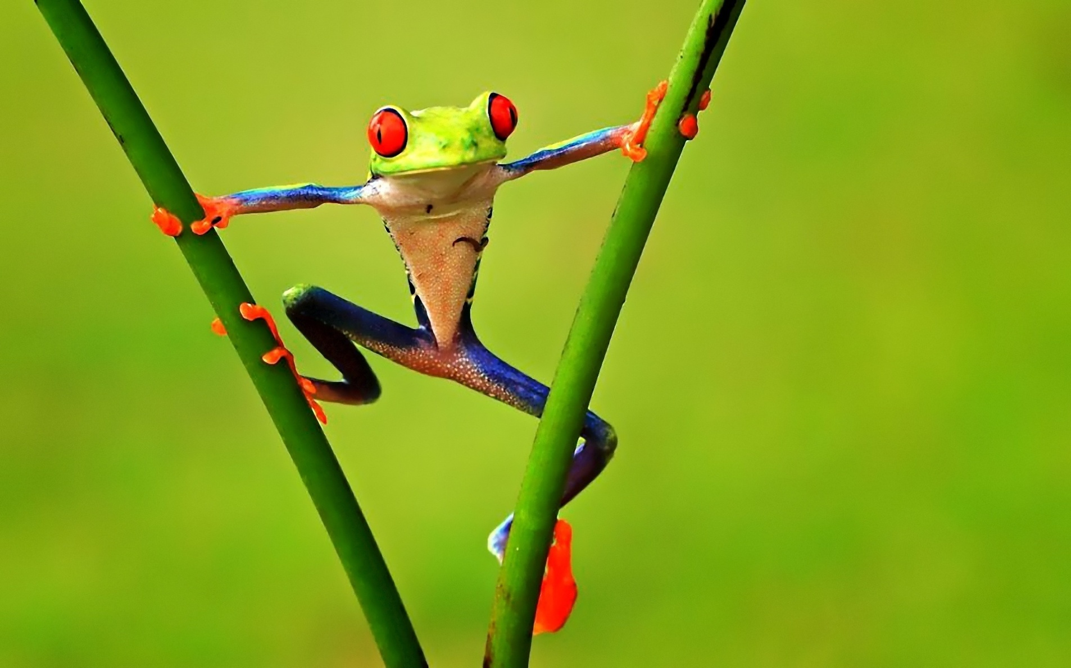
Красноглазая квакша

Slide 30
Однако роль земноводных в рыбоводстве этим не ограничивается. В некоторых районах искусственного рыборазведения зелёные лягушки, обитающие всю жизнь около водоёмов и употребляющие в пищу как водные, так и наземные формы, в больших количествах истребляют рыбью молодь, в том числе таких ценных промысловых видов, как осётры, лососи и т. п. Привлекаемые скоплениями мальков, многочисленные озёрные лягушки оказываются здесь их основными врагами.

Slide 31
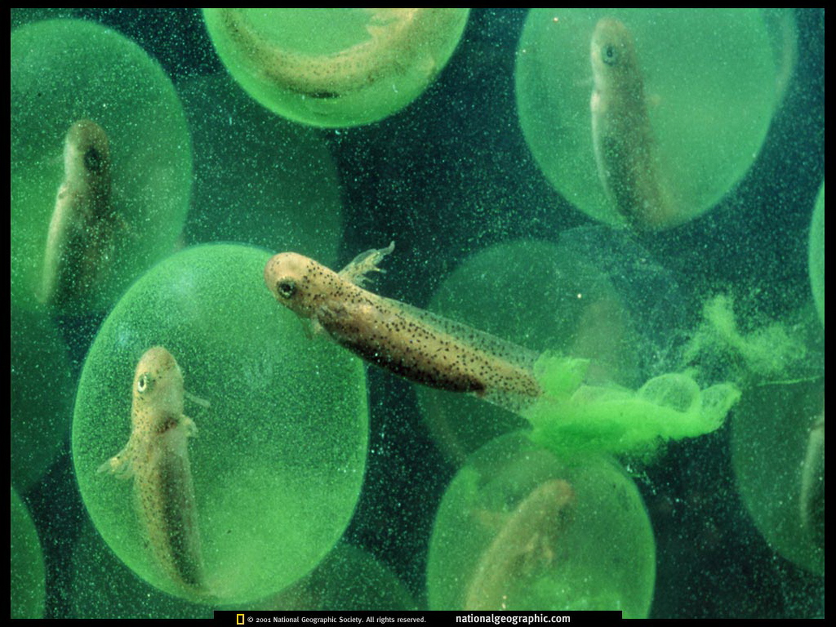
Личинки хвостатых земноводных

Slide 32
В ряде случаев головастики лягушек могут конкурировать с рыбами из-за корма. За последнее время появились указания на отрицательное значение земноводных в природе как хранителей опасных инфекционных заболеваний, например туляремии (Новикова и Лазарев, 1940; Слинкина, 1953),

Slide 33
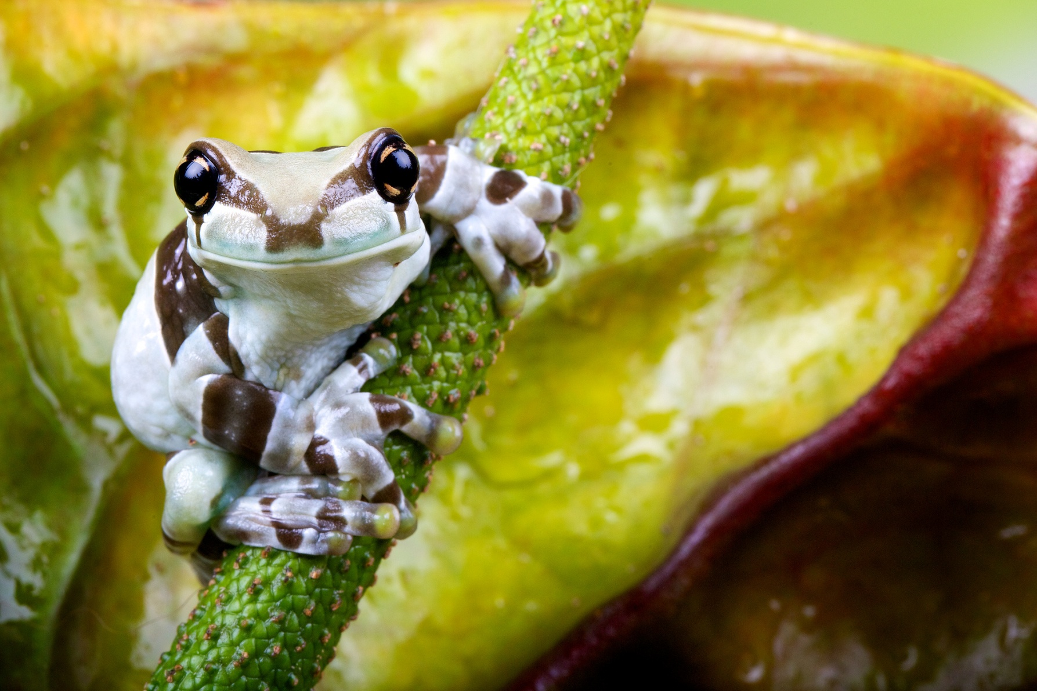
Квакша арлекин

Slide 34
Земноводные как лабораторные животные

Slide 35
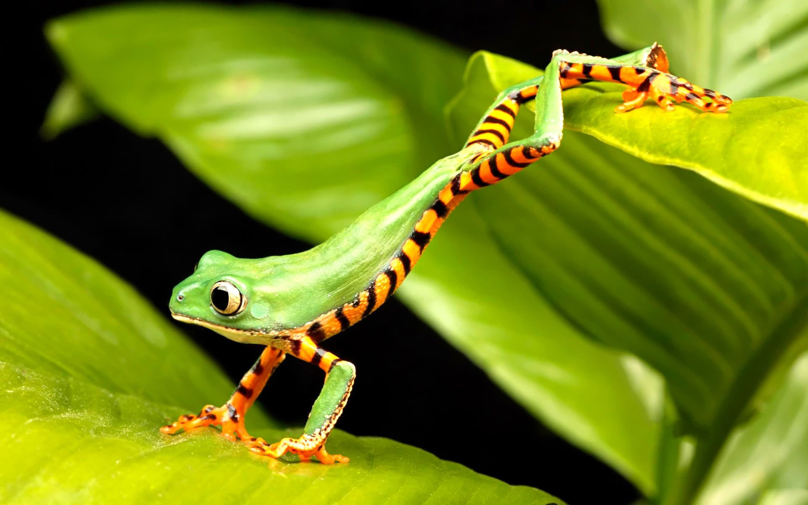
Тигровобокая филломедуза

Slide 36
Простота препаровки лягушки, подходящие размеры и живучесть сделали её издавна излюбленным подопытным. Большинство приборов экспериментальной медицины и биологии рассчитано на это животное. На лягушке постоянно вырабатывается техника физиологического эксперимента.
Огромное количество опытов и наблюдений проводилось и проводится над этими "мучениками науки". Как первые опыты школьника, так и крупнейшие исследования медика и биолога очень часто по сей день связаны с наблюдениями над лягушкой.

Slide 37
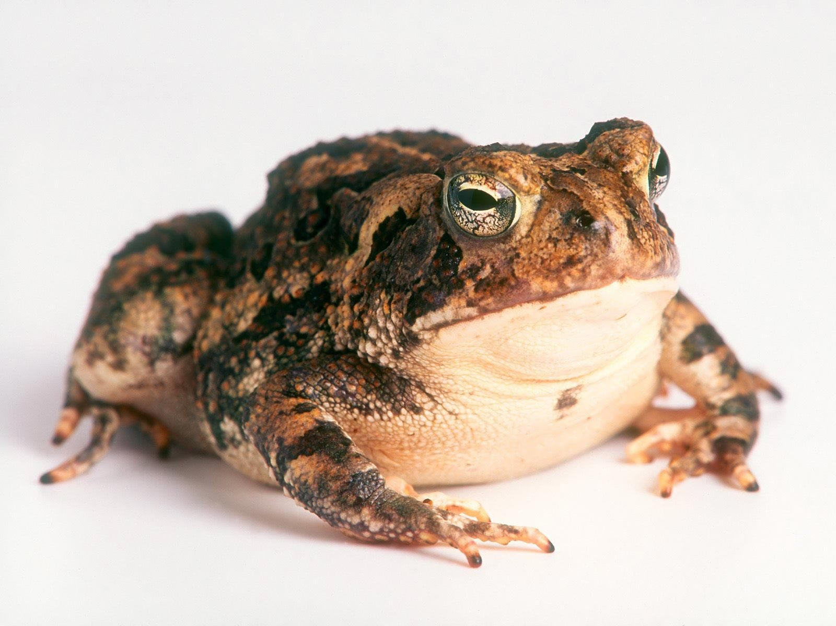
Жаба-ага

Slide 38
Лаборатории крупных учебных и научных учреждений расходуют десятки тысяч лягушек в год. Так, в Англии лягушки находятся ныне под охраной закона и ловля их запрещена.
Достаточно полно оценить значение земноводных в природе и хозяйственной деятельности человека окажется возможным только при дальнейшем изучении земноводных, биология которых разработана лишь крайне поверхностно.

Slide 39
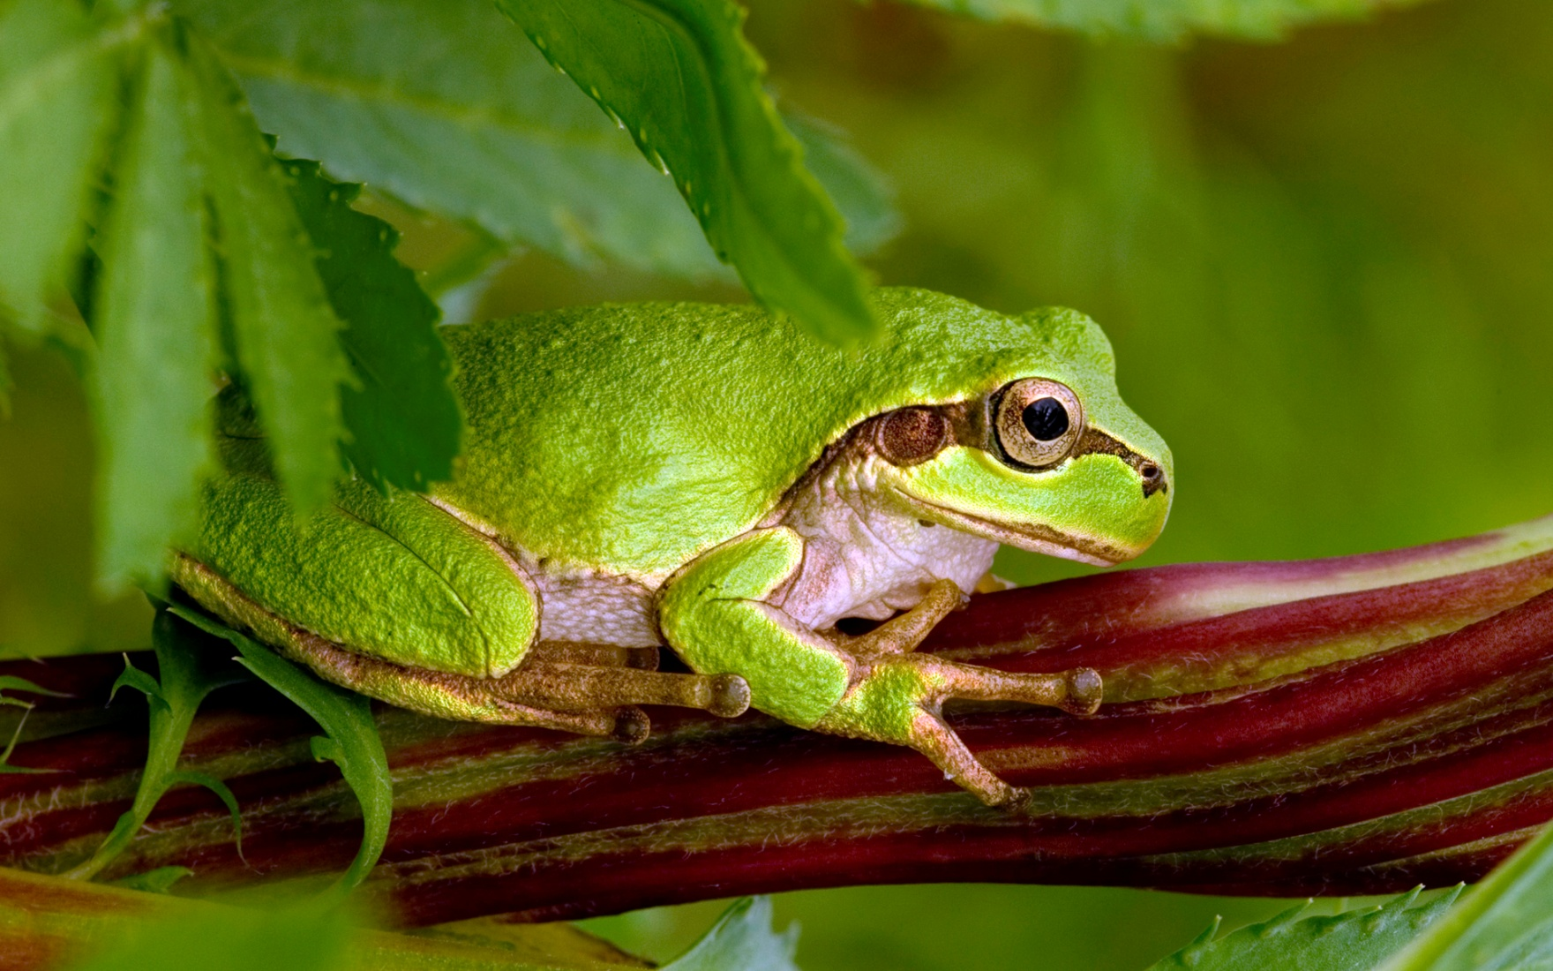
Обыкновенная квакша

